Slide 1
Экономические аспекты глобального потепления
Автор - Рязанов А. Н. 9А
Консультант – Леонова Г. М.
Рецензент – Баранов К.А.

Slide 2
Актуальность
Социальные
- Увеличение расходов на производство электроэнергии
- Появление непригодной для жизни территории
Нехватка питьевой воды.
И т.п.
В настоящее время люди ощущают на себе последствия глобального потепления, поскольку они влияют на все аспекты жизни
Природные
- Повышение уровня мирового океана
- Эпидемии
Засухи
Пожары
- И т.п.
В моем реферате я рассмотрю влияние этих событий на экономическую и хозяйственную сферу деятельности в России и в мире, а также возможные способы борьбы с глобальным потеплением.

Slide 3
Проблема
В наше время люди начали остро ощущать изменение климатических условий на Земле. Уровень Мирового океана начал повышаться, среднегодовая температура растет, из-за этого происходят экологические катаклизмы. Они неизбежно влияют на жизнь и хозяйственную деятельность человека.

Slide 4
Цель
Цель моего реферата заключается в том, чтобы рассмотреть последствия глобального потепления для экономической сферы деятельности человека.

Slide 5
Задачи
Разобраться в понятии «глобальное потепление». Выяснить его экономические аспекты.
Выявить возможно ли вообще решение проблемы глобального потепления.
Выяснить как люди планируют решить эту задачу.
Практические аспекты:
- создать график работы;
- собрать необходимую литературу;
- проверить ее на достоверность, подходит ли она к теме моего реферата;
- написать текст реферата.
- написать визитку реферата
- утвердить текст реферата
- сдать реферат
- внести замечания рецензента

Slide 6
Глава I. Понятие глобальное потепление.
Глобальное потепление — это повышение средней температуры климатической системы Земли.
Изменения климата оказывают большое влияние на Гидросферу и Биосферу планеты – грозы, ливни, дожди, ветра, изменение температуры – связаны между собой.
Глобальное потепление напрямую зависит от парникового эффекта, он заключается в повышении температуры в нижних слоях атмосферы относительно теплового излучения земли. Это происходит благодаря водяному пару, диоксиду углерода, метану или же другим газам, которые удерживают солнечную энергию, способствуя нагреву поверхности земли.
(источники парникового эффект : лесные пожары – газ при горении, уничтожение деревьев, очищающих воздух , многолетняя мерзлота – выделение метана, мировой океан - пар, вулканы, фауна – ест. проц.)

Slide 7
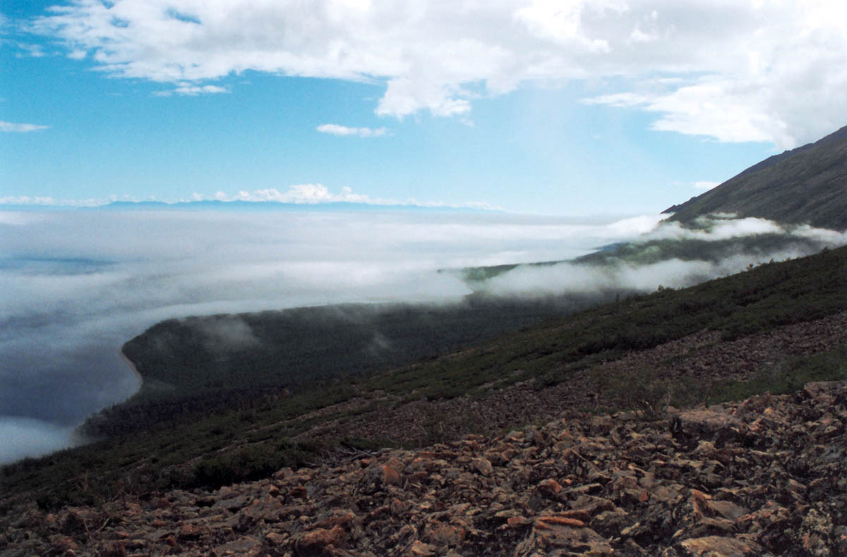
Глава I. Понятие - парниковый эффект
Парниковый эффект – это повышение температуры нижних слоев атмосферы планеты вследствие накопления парниковых газов. Солнечные лучи проникают в атмосферу и из-за этого происходит нагрев Земли. Но это не настолько глобальная проблема. Основная проблема заключается в том, что сильное возрастание человеческой активности привело к увеличению выброса парниковых газов, а следовательно и их концентрации в атмосфере, значит температура климата будет повышаться.

Slide 8
Глава II. Общие возникающие проблемы в связи с глобальным потеплением.
Увеличение природных катаклизмов постепенно приводит к росту повторяемости, интенсивности и продолжительности засух в одних регионах, экстремальных осадков, наводнений, случаев опасного для сельского хозяйства переувлажнения почвы - в других;
Причины | Следствие
Рост температуры | Уменьшение осадков в Европе, Китае, Южной Корее и Аргентине
 | Лесные пожары в Штате Калифорния
 | Засухи в Африке , на Ближнем Востоке
 | Проливные ливни в Непале
 | Наводнения в Канаде, Новой Зеландии

Slide 9
Глава II
1. Увеличение природных катаклизмов
постепенно приводит к росту повторяемости, интенсивности и продолжительности засух в одних регионах, экстремальных осадков, наводнений
2. Удар по биологическому разнообразию
грозит исчезновением целых видов животных в различных экосистемах или же большое сокращение в численности.
3. Повышение уровня мирового океана
Из-за таяния ледников. Могут погибнуть сотни тысяч людей или же люди будут вынуждены переселиться.

Slide 10
Глава II. Экономические аспекты глобального потепления по всему миру
а) Повышение возможности возгорания торфяников и лесов;
б) Нарушение привычного образа жизни коренных северных народов;
в) Таяние многолетней мерзлоты с ущербом для строений и коммуникаций;
г) Потеря земельных площадей вследствие подъема уровня моря (например, потеря пляжей, водно-болотных угодий);
д) Увеличение количества непригодных для жизни территорий;
е) Снижение сельскохозяйственного производства из-за засухи;
ж) Нарушение экологического равновесия, вытеснение одних биологических видов другими;
з) Увеличение расходов электроэнергии на кондиционирование воздуха в летний сезон для значительной территории страны.
и) Нехватка питьевой воды, голод и эпидемии.

Slide 11
Глава II. Экономические аспекты глобального потепления по России
Негативные – как и по всему миру
Положительные экономические аспекты:
1. Таяние многолетней мерзлоты с ущербом для строений и коммуникаций
2. Снижение сельскохозяйственного производства из-за засухи
3. Непригодные для жизни территории

Slide 12
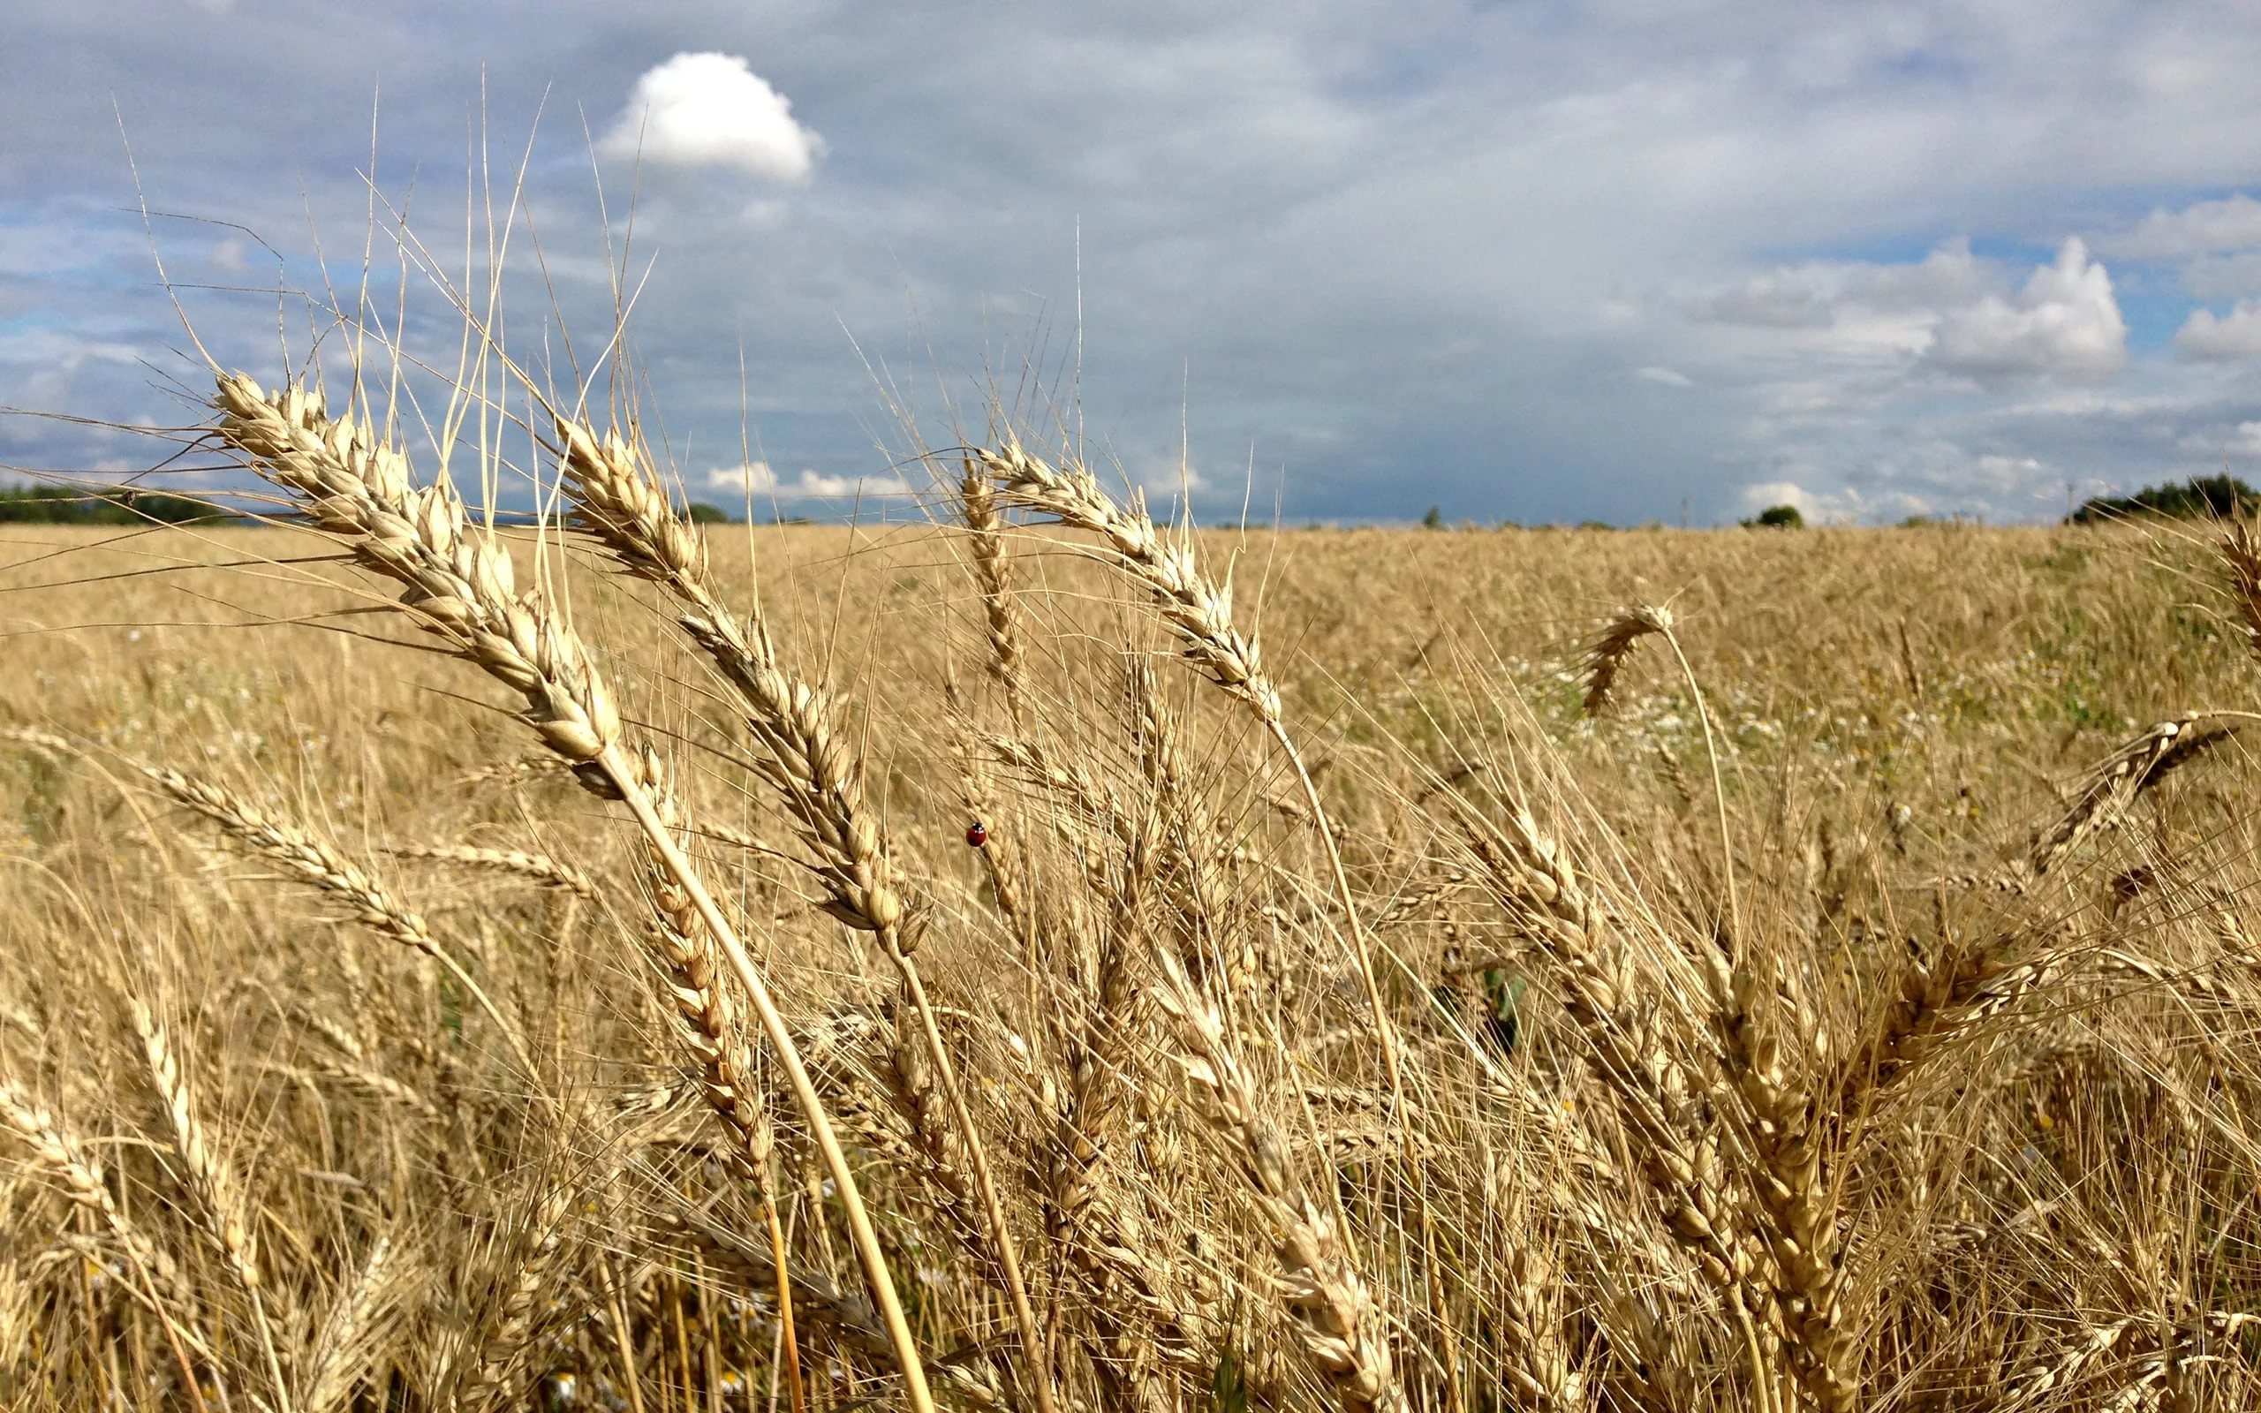
Глава II. Чем грозит населению Земли потепление климата.
Множество территорий могут стать абсолютно не жизнеспособными, а значит люди начнут массово мигрировать в другие регионы. Это может привести к появлению социально-экономических проблем, недостатку продовольствия и уничтожению урожаев.

Slide 13
Глава II. Возможные варианты решения проблемы
необходимо сократить количество выбросов вредных газов в атмосферу
держать под контролем выбросы парниковых газов
в будущем люди должны активно развивать альтернативную энергетику и разработать стратегию снижения рисков из-за потепления

Slide 14
Заключение
Глобальное потепление играет большую роль на Земле, ведь из-за его последствий этой масштабной проблемы меняется множество различных экономических и хозяйственных аспектов, в нашей стране тоже заметны определенные последствия. На данный момент уже существуют последствия глобального потепления, но чтобы эта ситуация не усугублялась нужно применять различные меры, которые уже разрабатываются во множестве стран. Прогнозы голода, войны за различные ресурсы вырисовывают совсем нерадостную картину будущего человечества. Ученые проделывают подобные прогнозы для того, чтобы помочь людям смягчить или уменьшить то негативное воздействие человека, которое и приводит к таким последствиям. Если каждый из нас поймет всю серьезность проблемы и примет соответствующие меры, используя альтернативные ресурсы и вообще перейдя на более экологичный образ жизни, то мы наверняка окажем серьезное влияние на процесс изменения климата.

Slide 15
Источники реферата
1) Мария Ильина “Проблема глобального потепления: опасность изменения климата”
Ссылка действительна на 31.03.2019https://legkopolezno.ru/ekologiya/globalnye-problemy/globalnoepoteplenie/
3/4) А.В. Егошин “Глобальное потепление: факты, гипотезы, комментарии” Ссылка действительна на 31.03.2019 https://ecoteco.ru/library/magazine/4/ecology/globalnoe-poteplenie-fakty-gipotezy-kommentarii
7) Г. В .Груза , А. С . Зайцев, И. Л. Кароль
“Оценочный доклад об изменениях климата и их последствиях на территории Российской Федерации. Том I. Изменения климата.” Ссылка действительна на 31.03.2019 http://cc.voeikovmgo.ru/images/dokumenty/2016/od1/TomI.pdf
8) Сергей Добрынин “Почти все, что вы можете услышать о глобальном потеплении, — вранье”
Ссылка действительна на 31.03.2019 http://www.vokrugsveta.ru/vs/article/7970/
9) “грозит человечеству потепление, и что делать для предотвращения катастрофы”
Ссылка действительна на 31.03.2019 https://tass.ru/spec/climate
Ядерская А.М.
“Климатические изменения. Глобальное потепление и его результаты”Ссылка действительна на 31.03.2019 https://school-science.ru/5/2/35107
13) Б.Н. Порфирьев” Изменения климата: риски или факторы развития?”
Ссылка действительна на 31.03.2019 https://globalaffairs.ru/number/Atmosfera-i-ekonomika-14886
14) ﻿О.Д. Хайхадаева, А.Н. Макаров “ Экономические аспекты глобальных изменений климата”
Ссылка действительна на 31.03.2019http://naukarus.com/ekonomicheskie-aspekty-globalnyh-izmeneniy-klimata
15) И. Л Кароль. А. А. Киселев “ Экономические аспекты борьбы с глобальным потеплением”
Ссылка действительна на 31.03.2019http://myzooplanet.ru/meteorologiya-klimatologiya_872/ekonomicheskie-aspektyi-borbyi-globalnyim-16420.html
16) Г. В .Груза , А. С . Зайцев, И. Л. Кароль “ Оценочный доклад об изменениях климат”а и их последствиях на территории Российской Федерации
Ссылка действительна на 31.03.2019http://cc.voeikovmgo.ru/images/dokumenty/2016/od1/TomI.pdf http://cc.voeikovmgo.ru/ru/publikatsii/2016-03-22-13-06-34 )
17) Г. В. Алексеев, М. Д. Ананичева, О. А. Анисимов
“Второй оценочный доклад росгидромета об изменениях климата и их последствиях на территории российской федерации”
Ссылка действительна на 31.03.2019http://cc.voeikovmgo.ru/images/dokumenty/2015/od2

Slide 16
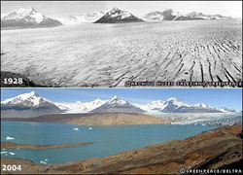
Спасибо за внимание!

